Slide 1
第7章
对 应 分 析

Slide 2
在市场细分研究实践中，我们往往遇到的问题就是到底是哪
些不同背景（受教育程度、收入、职业等）的消费者在使用我
们的产品，他们在消费行为上有什么差异，我们的产品品牌形
象与竞争对手相比在消费者心目中究竟是怎样的等等。以往在
分析时只是通过列联分析来表现他们之间的关系。如果仅仅是
两个变量，且每个变量类别较少的时候表现的比较清楚，但在
每个变量划分有多个类别的情况下就很难直观的揭示出变量之
间的内在联系。

Slide 3
对应分析方法（Correspondence Analysis）又称相应分析是一种多元相依变量统计分析技术，是通过分析由定性变量构成的交互汇总数据来解释变量之间的内在联系的。同时，使用这种分析技术还可以揭示同一变量的各个类别之间的差异以及不同变量各个类别之间的对应关系。该统计研究技术在市场细分、产品定位、品牌形象以及满意度研究等领域正在越来越广泛的运用。

Slide 4
学习目标
理解列联表分析及对应分析的基本思想
了解对应分析的基本理论
掌握对应分析的方法
能够用SPSS软件进行对应分析并正确理解输出结果

Slide 5

列联表及列联分析
某公司试图了解消费者对公司产品的满意情况，针对不同职业
的消费者进行了调查，对调查资料整理如下表所示：
以上是两变量列联表的一般形式，横栏与纵览交叉位置的数字
是相应的频数。从上表数据就可以看到不同职业者对该公司产
品的评价，所有调查者对该公司产品的总体评价；同时还可以
看出职业分布与各种评价之间的相关关系。

Slide 6
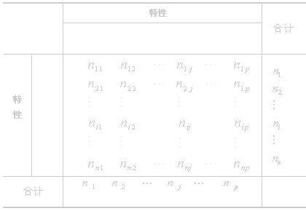
一般地，假设按两个特性对事物进行研究，特性X有p类，特性Y有n类，属于 和 的个体数目为
得到下面列联表
其中 ：

Slide 7
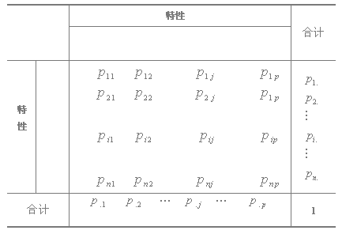
为了更方便的表示各频数之间的关系，通常用频率代替频数，即令 ，于是得到频率意义上的列联表
显然，

Slide 8
行剖面和列剖面分析
已知 表示变量Y的第i状态与变量X的第j状态同时出现的概率,相应的 就有边缘概率的含义。
所谓行剖面是指当变量Y的取值定为i时,变量X的各个状态出现的概率，即矩阵P中第i行的每一个元素除以
则第i行的行剖面为
表示条件概率
所以， 是p维超平面 上的一个点。

Slide 9

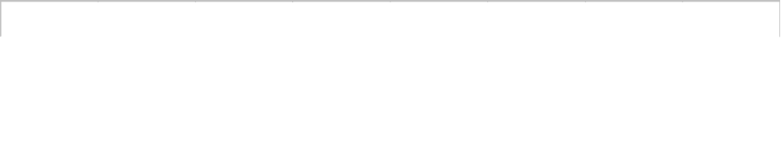
同理可定义列剖面：
为第j列的列剖面。它是n维超平面 的一个点。
行剖面分析例子：检查一部书的前后两部分是否出自一个人

Slide 10

可断定，著作出自一人手笔。
由此可知，对列联表做剖面处理很有必要，频率表两行直接比较易受边缘概率的影响

Slide 11
列联表的 检验
基本理论：如果特性X与特性Y之间相互独立，则
检验的关键：
对应分析的目标就是在原假设被否定后，进一步探讨两特性
各状态之间的关系。

Slide 12
对应分析的基本理论
行剖面点集N(r)
对于一个频率矩阵 第i个行剖面为
记集合
N(r)的重心g
在计算这些行剖面点的重心时，不能直接利用简单算术平
均，因为这些状态（行剖面点）在总体（空间）重要程度
不同。应利用其边缘概率作权重
即

Slide 13
则g的第j个分量为：
所以 恰好是特性Y的边缘分布。
行剖面点间的距离（目的是定义行剖面点到中心的距离）
变量X的第k状态与第l状态的欧氏距离
直接利用欧氏距离测度变量X不同状态的距离会受变量Y
各状态边缘概率的影响，所以加入 作权重

Slide 14
得到两状态的加权距离
用矩阵表示

Slide 15
行剖面点到重心的距离
行剖面点集N(r)的总惯量I(r)
定义：n个行剖面点到重心的距离之和

Slide 16
完全对应地，可以得到对列联表的列剖面的相应结论
列剖面的重心：
即特性X的边缘分布。
列剖面的总惯量I(c)
总惯量代表总体两个变量相互联系的总的信息量

Slide 17
有了上述工具，我们可以直接计算某特性各状态之间的距离，
通过距离的大小来反映各状态之间的接近程度，基于此状态进行合并，达到简化数据的目的。当然合并时的约束是原信息量损失最小。
仅用距离来度量各状态之间的接近程度，并不能满足我们的
需要(即对两种特性同时进行研究)。
利用其他工具：主成分分析
下面我们分别对行剖面点和列剖面点提取主成分来达到降维
的目的。
问题的关键在于建立行剖面点主成分与列剖面点主成分的关
系。使得在得到行剖面点主成分的同时也可以得到列剖面点
的主成分，同时可以将行剖面点和列剖面点的各特性同时表
示在一个坐标平面中。

Slide 18
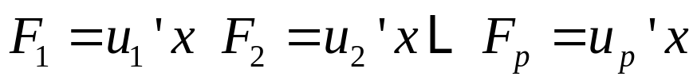
主成分分析的结论：
利用原始变量的协方差阵Σ的特征根λ₁≥λ₂≥…≥λ_{p}＞0所对应的特征向量u₁，u₂，…，u_{p}作为系数向量，可依次得到原始变量的第1主成分、第2主成分、…第p主成分。
且

Slide 19
行剖面点集的主成分分析
第一步：计算行剖面点集的协方差矩阵
第二步：为了消除特性X不同状态概率
不同的影响，对协方差进行加权处理

Slide 22
利用同样的分析思路得到列剖面协差阵：
定理：若A与B分别是p×q与q× p阶阵，则AB与BA有相同的非零特征根
所以 有相同的非零特征根

Slide 23
设 为相对于特征根 的 的特征向量，则有
对上式左右两边左乘矩阵Z’ , 有
则 是相对于特征值 的 的特征向量，这样建立了对
应分析行剖面点分析与列剖面点分析的关系。
又由于 有相同的非零特征根，而特征根由反映了对
应主成分对原始信息的贡献程度，所以在对应分析中行剖面
点的主成分与列剖面点的对应主成分对原始信息的贡献程度
相同。
这样我们可以利用同一张坐标平面同时标出两个变量的各个
状态

Slide 24
表示过程中，具体的取值（设从行剖面分析开始）

Slide 25
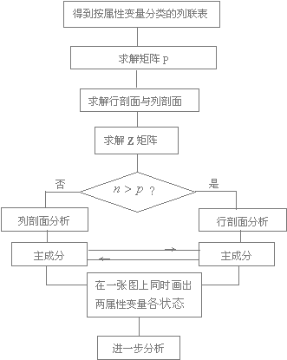
对应分析的逻辑框图

Slide 26
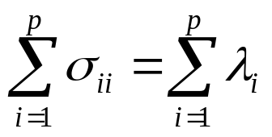
对应分析的结果解释
精度估计
根据主成分的性质2
考察行剖面点协差阵的迹

Slide 27
所以对于对应分析的每一条主成分轴而言，所反映的总的相
关信息的份额为
一个m维的超平面的精度
m通常等于2
见P203，公式7.17

Slide 28
主成分的命名
由于对应分析中 存在着对等的关系。所以可以任选一个
变量，分析其各个状态对主成分的贡献，来对主成分命名
A为因子载荷阵

Slide 29
对应分析的上机实现
利用SPSS可以有两种处理方式：
菜单式（SPSS10以上）
命令式（syntax编程）
利用SAS: Proc Corresp命令

Slide 30
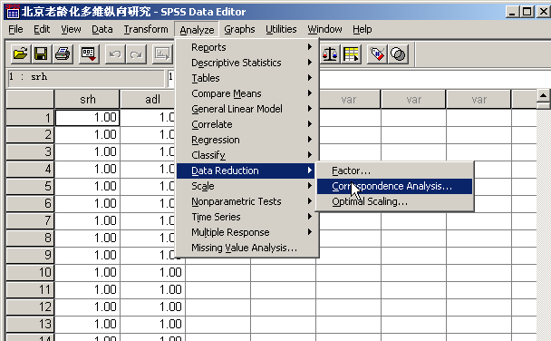
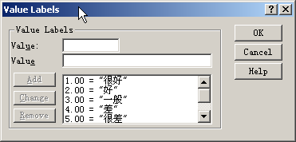
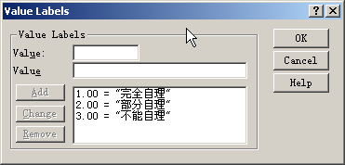
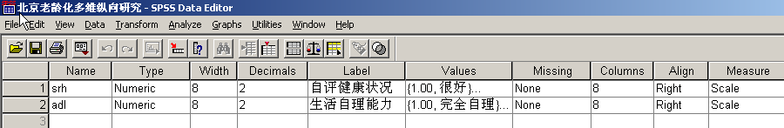
例1：北京老龄化多维纵向研究

Slide 31
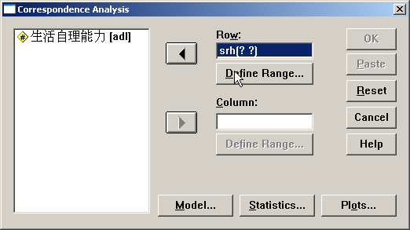
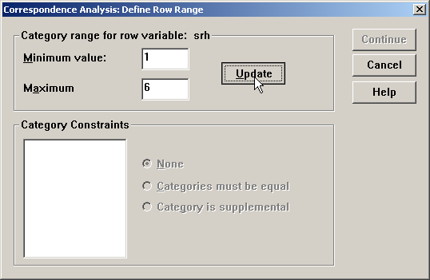
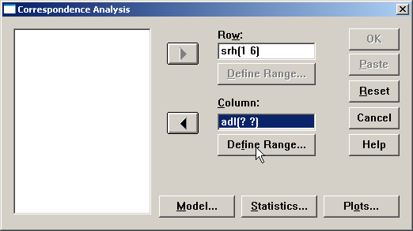
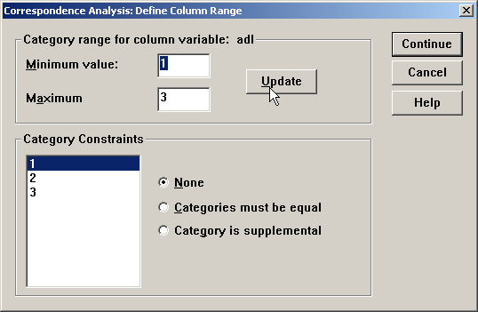

Slide 32
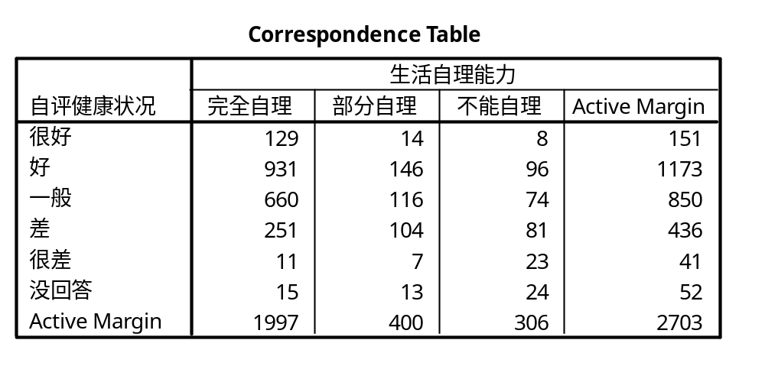
对应分析程序形成的交叉汇总表

Slide 33
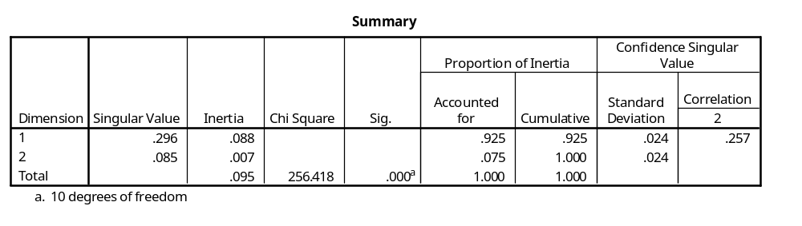
Summary 表给出了总惯量、卡方值及每一维度（公因子）所解释的总惯
量的百分比。本例中总惯量为0.095,卡方值为256.418，有关系式：
上式说明了总惯量与卡方值间的关系，同时也说明总惯量描述了列联表
行与列之间总的相关关系。
Singular Value 反映的是行与列各状态在二维图中分值的相关程度，即对行与列进行主成分分析产生的新的综合变量的典型相关系数，其取值等于特征值 的平方根。Inertia即特征值。
Sig.是假设卡方值为0成立的概率，注释a表明自由度为（6-1）×（3-1）
=10，Sig.值很小说明列联表的行与列之间有较强的相关性。
Proportion of Inertia 表明各维度分别解释总惯量的比例及累计百分比。

Slide 34
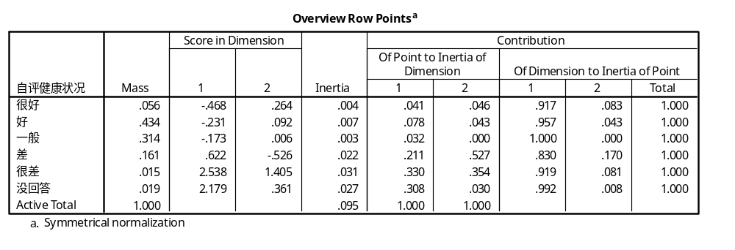

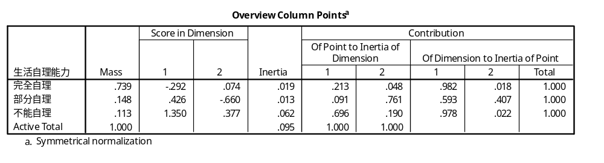
上述两表示对列联表行与列各状态有关信息的概括，其中Mass部分指行与列的边缘概率，Score in Dimension 是各维度的分值，即行与列各状态在二维图中的坐标值。Inertia是惯量，即每一行（列）与其重心的加权距离的平方，Contribution是指行（列）的每一状态对每一维度特征值的贡献及每一维度对行（列）各个状态特征值的贡献，由此来理解各维度的意义。

Slide 35
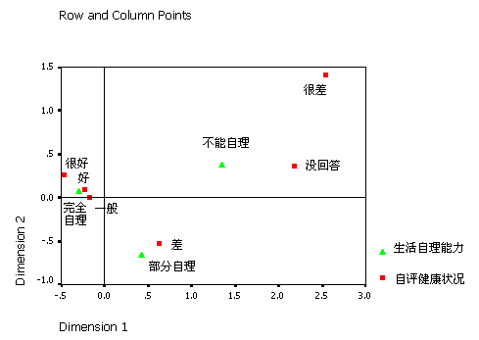
上图直观的反映了生活自理能力与自评健康状况两个变量之间的联系。从图
可知，对健康状况自评很好、好和一般的老人在日常生活中也基本上都能完
全自理，自评健康状况为差的老人通常是生活上需要帮助的老人，一般只能
做到部分自理，而回答健康状况很差或根本没回答的老人基本上完全依靠他
人照料。

Slide 36
对应分析技术在市场细分和产品定位中的应用
在市场细分研究实践中，我们往往遇到的问题就是到底是哪些不同背景
（受教育程度、收入、职业等）的消费者在使用我们的产品，他们在消费
行为上有什么差异，我们的产品品牌形象与竞争对手相比在消费者心目中
究竟是怎样的等等。对应分析方法的运用则有效的解决了这些问题。
对应分析方法是通过分析由定性变量构成的交互汇总数据来解释变量之间
的内在联系的。同时这种技术还可以揭示同一变量的各个类别之间的差异
以及不同变量各个类别之间的对应关系。而且，变量划分的类别越多，这
种方法的优势就越明显。该技术在市场细分、产品定位、品牌形象以及满
意度研究等领域正在越来越广泛的运用。
本文结合啤酒市场细分案例简述对应分析的运用及注意的几个问题。
一、使用SPSS进行分析的基本步骤
1、选择要进行分析的相关变量，调用Crosstab形成交叉汇总表

Slide 37
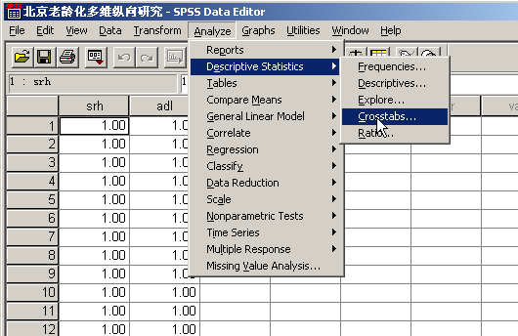
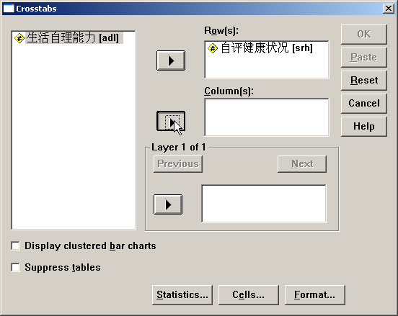
在分析不同消费者对不同啤酒品牌的偏好时，可以把啤酒品牌与消费者的性别、年龄、职业和收入等进行交叉汇总。如得出的下列频次交叉表，如图表1

Slide 38
华丹干啤
华丹11度
雪花
金士百干啤
金士百
哈啤
其它
图表1
20－29岁
75
30
9
5
7
1
1
30－39岁
76
42
12
9
7
2
40－50岁
59
46
5
9
3
2
高中/技术学校/中专/职高
119
68
11
14
11
1
大专
54
24
8
8
4
1
1
大学本科
34
25
7
1
2
2
1
研究生及以上
3
1
专业技术人员/教师/医生
46
25
6
2
2
机关事业单位管理人员
15
9
2
1
1
1
机关事业单位一般职员
12
8
2
3
4
企业管理人员
25
15
5
4
5
1
企业普通员工
55
30
5
6
1
1
1
个体/私营业主
32
20
3
5
1
学生
15
6
3
2
1
离退休
3
1
其他
7
5
1
2
2、对交叉表进行整理，调整“野点子”。汇总表中的每一个单元格不能为负数或零，如果有则必须进行必要的类别调整。如本例中离退休与雪花、华丹11度的交叉分析，其结果为零或相比之下极小的频次都会产生偏差，不具有代表性，因此必须采取合并类项的方式加以调整。调整后的交叉表如下表2

Slide 39
图表2
PP（品牌） SX（属性）
华丹干啤
华丹11度
雪花
金士百干啤
金士百
其它
20－29岁
75
30
9
5
7
2
30－39岁
76
42
12
9
7
2
40－50岁
59
46
5
9
3
2
高中/技术学校/中专/职高
119
68
11
14
11
1
大专
54
24
8
8
4
1
大学本科及以上
37
26
7
1
2
2
专业技术人员/教师/医生
46
25
6
2
2
1
机关事业单位管理人员
15
9
2
1
1
1
机关事业单位一般职员
12
8
2
3
4
1
企业管理人员
25
15
5
4
5
1
企业普通员工
55
30
5
6
1
2
个体/私营业主
32
20
3
5
1
1
其他（学生、离退）
25
11
3
2
4
1

Slide 40
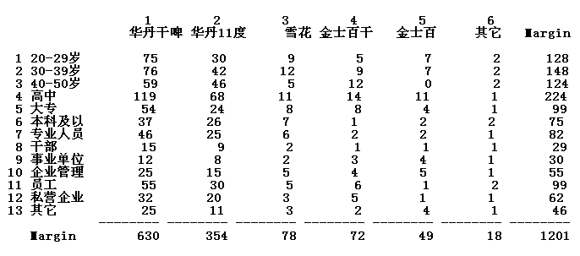
二、对输出结果进行市场细分分析
在以往的分析研究中，我们只能知道某一年龄段不同职业、不同学历的被访
者对啤酒品牌偏好的频次，依此进行对比，而在对应分析中结合以下列表和
图形就可以更深入、更形象的分析变量类别间的关系。
1、交叉汇总表

Slide 41
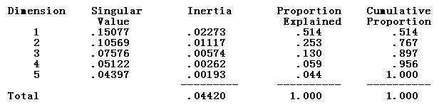
2、维度关系表（特征向量表），主要用来表示行分值和列分值之间的相关系数
由上表可以看出，本例中到第四个维度才可解释全部变量的95.6%以上，
因此前两个维度代表的信息量有较多的损失。但考虑到金士百、金士百干
啤和雪花的比例并不高，因此从总体上看其绝对作用还是很小的。

Slide 42
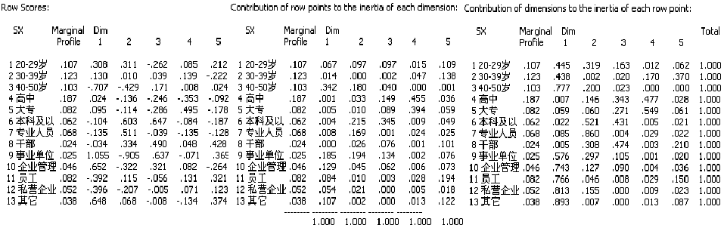
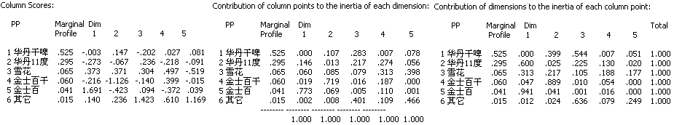
3、Row Scores:行变量的每一个类别在5个维度的中的分值，该值就是对应分析图中的坐标，分值的大小受每一类别所占比重的影响。Contribution是指行（列）的每一状态对每一维度特征值的贡献及每一维度对行（列）各个状态特征值的贡献，由此来理解各维度的意义。

Slide 43
4、图形分析：图形是对应分析中重要的统计结果，它形象的把行变量和列变量类别分值分布用坐标图示表示出来。红色分布表示属性类别间的差异，绿色表示品牌类别之间的差异；同时也更加直观的把属性和品牌这两个变量之间的类别联系形象的表现出来。在对应分析中，特征相似的类别会聚集到一起，差异很大的类别会相距较远。
从以下图示可以看出：当地普通啤酒品牌与消费者背景情况之间、品牌与品牌之间、不同的消费者之间的关系。

Slide 44
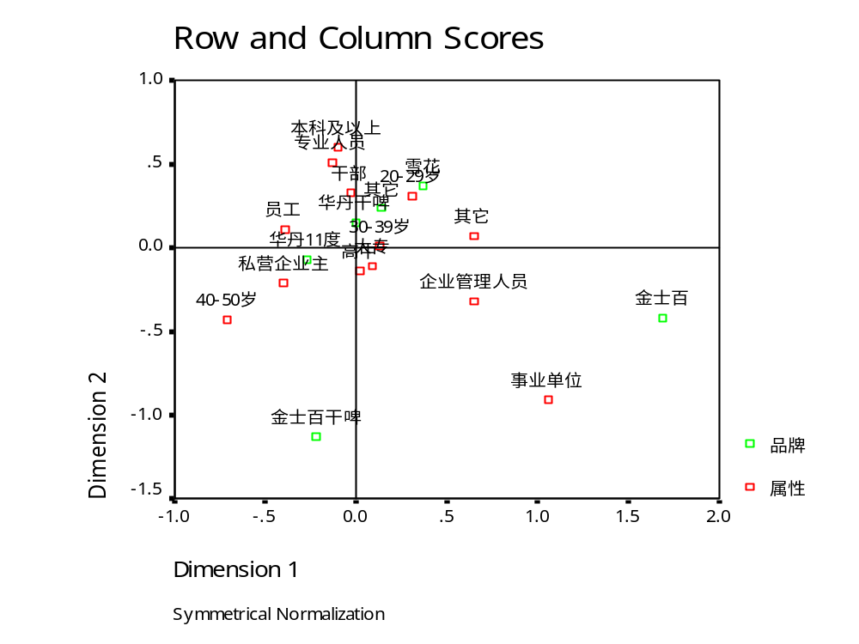

Slide 45
从职业来看，事业单位职工与其他职业的消费者之间有较大差异。相比较之下，40-45岁的被访者更偏好金士百干啤；20-29岁的年轻人更喜欢雪花。
年龄在30-39岁、学历为高中或中专以上的企业普通员工，机关事业单位的普通干部距离华丹干啤和华丹11度较近，换句话说，这些人比较喜欢华丹；
金士百与金士百干啤距离较远，这表明喜欢金士百的消费者与喜欢金士百干啤的人差别较大；
华丹干啤、华丹11与金士百和金士百干啤距离较远，说明金士百品牌与华丹品牌有较大差异；

Slide 46
三、运用对应分析应注意的问题
1．不能用于相关关系的假设检验。它只能说明两个变量之间的联系，而不能
说明这两个变量存在的关系是否显著。只是用来揭示这两个变量内部类别之间
的关系。
2．维度由研究者根据变量所含的最小类别数决定，但由于维度取舍不同其所
包含的信息量也有所不同，一般来讲如果各变量所包含的类别较少，则在两个
维度进行对应分析时损失的信息量最少。
3．对极端值敏感
4．研究对象要有可比性
5．变量的类别应涵盖所有可能出现的情况
6．对应分析的基础是交叉汇总表，表中的每一个单元格都代表被调查者选择
某一答案的频数，也表示行、列的对应关系。对应分析的一个重要前提条件就
是表中的每个单元格不能为零或负数。
7．对应分析、因子分析或主成份分析虽然都是多元统计分析，但对应分析的
目的与因子分析或主成份分析的目的是完全不同的。前者是通过图形直观的表
现变量所含类别间的关系，后者则是为了降维。
8．在解释图形变量类别间关系时，要注意所选择的数据标准化方式，不同的
标准化方式会导致类别在图形上的不同分布。

